Slide 1



HANDY PAL 5.0 조직도 연동 Guide
2015. 7. 1

Slide 2
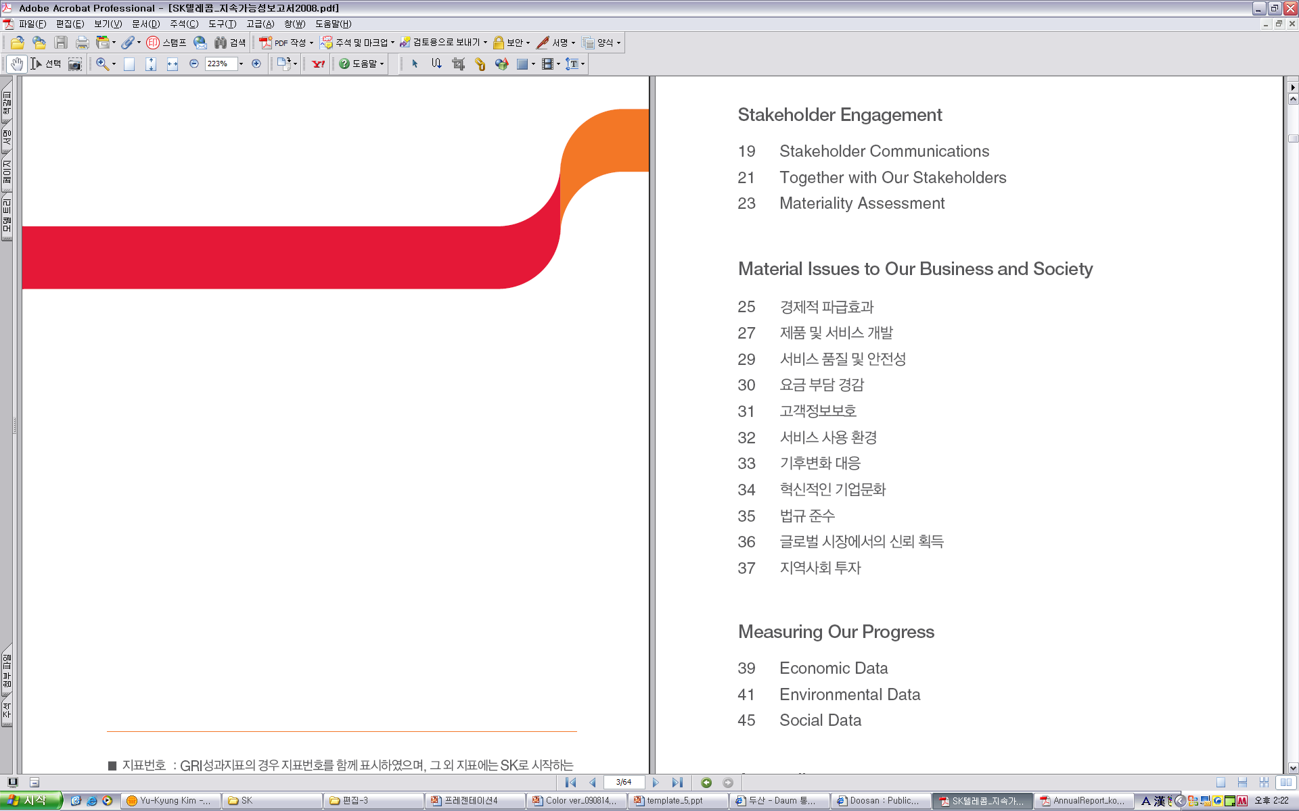
I.PAL 5.0 조직도 연동을 위한 설정
Diretory-Web 설정 Guide
설정 파일 목록
연동 대상 조직도 Table 구성(부서,사용자)
directory-properties 파일 설정
directory-web 파일 설정
로그 설정

Slide 3
(1) 설정 파일 목록
1. Directory-Web 설정 Guide
No | 경로 | 화일명 | 비고
1 | /directory-web/WEB-INF/class/context/ | directory.properties
2 | /directory-web/WEB-INF/class/context/ | directory-web.xml
3 | /directory-web/classes/context/ | log4j.properties | directory 서버 로그 설정

Slide 4
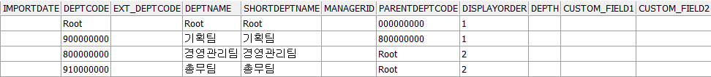
(2) 연동 대상 조직도 Table 구성(부서,사용자)
1. Directory-Web 설정 Guide
부서 Table 예제
※ 부서 테이블은 상/하위 Tree 구조로 코드가 배치되도록 설계
사원 Table 예제
※ 사원 테이블은 부서 테이블의 부서코드를 참조하도록 설계

Slide 5
(3) directory-properties 파일 설정
1. Directory-Web 설정 Guide
No | 속성 | 내용 | 비고
1 | directory.basedir
2 | directory.orgfolder.basedir
3 | directory.password.defaultpassword
4 | directory.use.rank
5 | directory.use.duty
6 | directory.use.dirgroup | true/false
7 | directory.login.allowduplogin
8 | directory.linkage.communityIDs
9 | {Community ID}.linkage.deletePercent | 삭제 대상 유저 대상 비율 체크 | 100%:무조건 삭제;0%:무조건 오류
10 | {CommuniityID}. linkage.topParCode | 연동 대상 최상위 부서 코드 | Root가 최상위일 경우 :000000000
11 | {CommunityID}.linkage.columns.rank | 설정값이 없을 경우, 연동 안함. 설정값이 있으나 연동 SQL 이 없을 경우,연동 안 함. | 필수: community_id, pos_name, pos_code, sec_level
12 | {CommunityID}. .linkage.columns.duty | 설정값이 없을 경우, 연동 안함. 설정값이 있으나 연동 SQL 이 없을 경우,연동 안 함. | 필수:community_id, rank_name, rank_code, rank_level
13 | {CommunityID}.linkage.columns.dept | 설정값이 없을 경우, 연동 안함. 설정값이 있으나 연동 SQL 이 없을 경우,연동 안 함. | 필수 : community_id, dept_name, dept_code, par_code

Slide 6
(3) directory-properties 파일 설정
1. Directory-Web 설정 Guide
No | 속성 | 내용 | 비고
14 | {CommunityID}.linkage.columns.user | 설정값이 없을 경우, 연동 안함. 설정값이 있으나 연동 SQL 이 없을 경우,연동 안 함. | 필수 : community_id, name, emp_code, dept_code, pos_name
15 | {CommunityID}. linkage.select.dept | SQL 설정 예제 001000000.linkage.select.dept=\ SELECT '001000000' AS community_id, \ d.deptname AS dept_name, \ d.deptcode AS dept_code, \ d.parentdeptcode AS par_code, \ '0' AS seq, \ '1' AS status, \ '' AS e_mail, \ '' AS dept_name_eng \ FROM dept_import d \ ORDER BY dept_name ASC \ | SELECT 문의 결과는 연동 항목에 설정한 항목을 반드시 포함해야 한다.
16 | {CommunityID}..linkage.select.user | SQL 설정 예제 001000000.linkage.select.user=\ SELECT '001000000' AS community_id \ , u.name AS name \ , u.empcode AS emp_code \ , u.deptcode AS dept_code \ ,'Admin' AS pos_name \ , '1' AS status \ , 1 AS sec_level \ , 0 AS seq \ , u.empcode AS link_id \ ,'2999-12-31' AS expiry_date \ FROM user_import u \ | SELECT 문의 결과는 연동 연동 항목에 설정한 항목을 반드시 포함해야 한다.

Slide 7
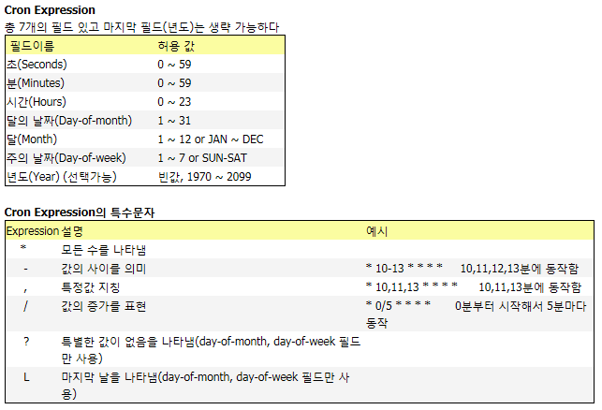
(4) directory-web 파일 설정
1. Directory-Web 설정 Guide
인사DB 연동 작업은 Directory component 의 directory-web.xml 에 지정된 시간에 동작됨.
- 기본값은 매시 0분과 30분에 수행하도록 되어있다.
- 배치처리 간격은 연동 정책 및 Data 양에 따라 조정해야 한다.
<!-- 인사DB 연동을 수행하고, batch_info 테이블의 데이터를 처리하여 조직도에 반영한다. -->
<bean id="orgBatchJobCronTrigger" class="...quartz.CronTriggerBean">
<property name="jobDetail" ref="orgBatchJob"/>
<property name="cronExpression">
<value>0 0,30 * * * ?</value> <!-- run 0,30 minute every hours -->
</property>
</bean>
※ 위 설정은 0,30 분 마다 스케줄이 되는 설정임.

Slide 8
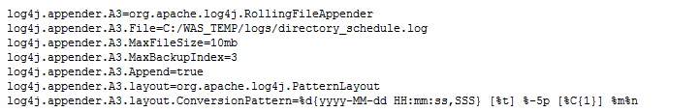
(5) 로그 설정
1. Directory-Web 설정 Guide
※ Directory 스케쥴 로그는 log4j 설정화일에서 별도로 파일을 지정가능 함.

